Slide 1

나의 작은 영화관
문자열 기반 영화 추천 웹 서비스
2. 모델링 및 결과
3. 활용 서비스 제안
4. 출처 및 Q&A
팀명 : 무플리
팀원 : 김혜린, 김찬영
날짜 : 2022.5.27

Slide 2
INDEX
1. 프로젝트 개요
2. MoviePlayList 소개
3. 기술 & 화면 소개
4. R&R / Q&A

Slide 3
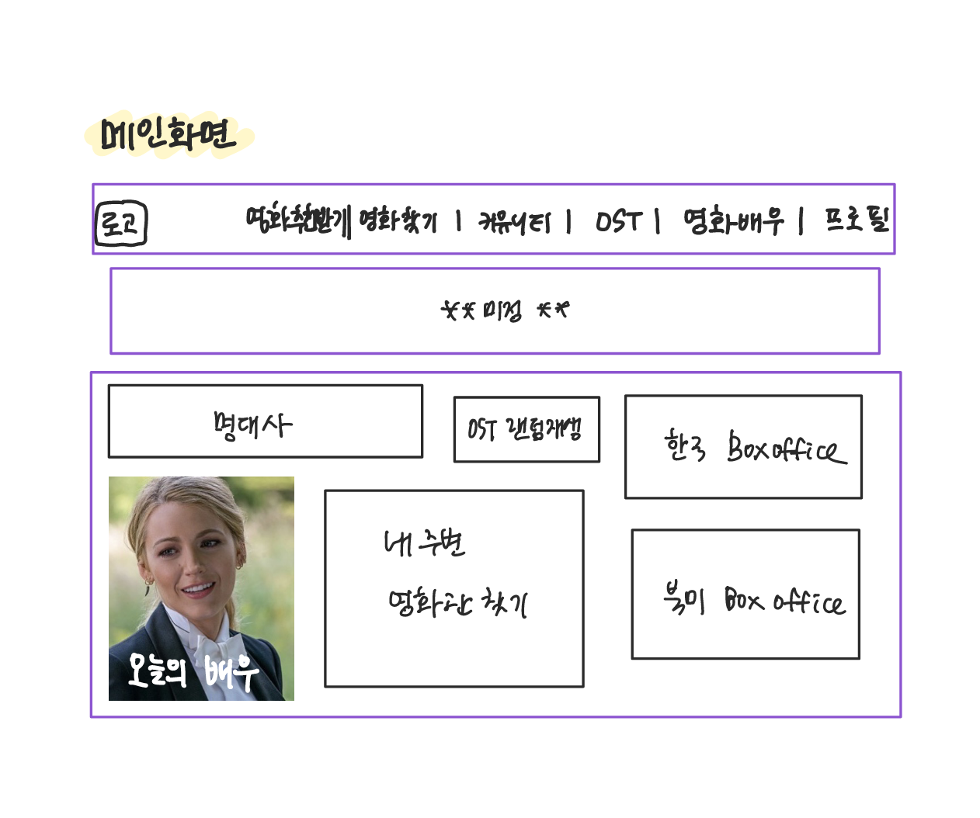
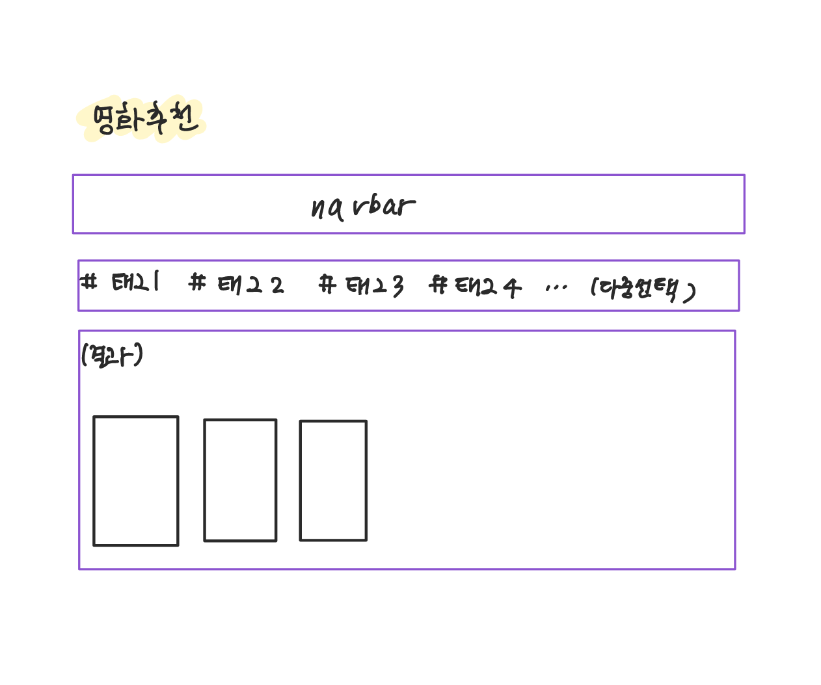
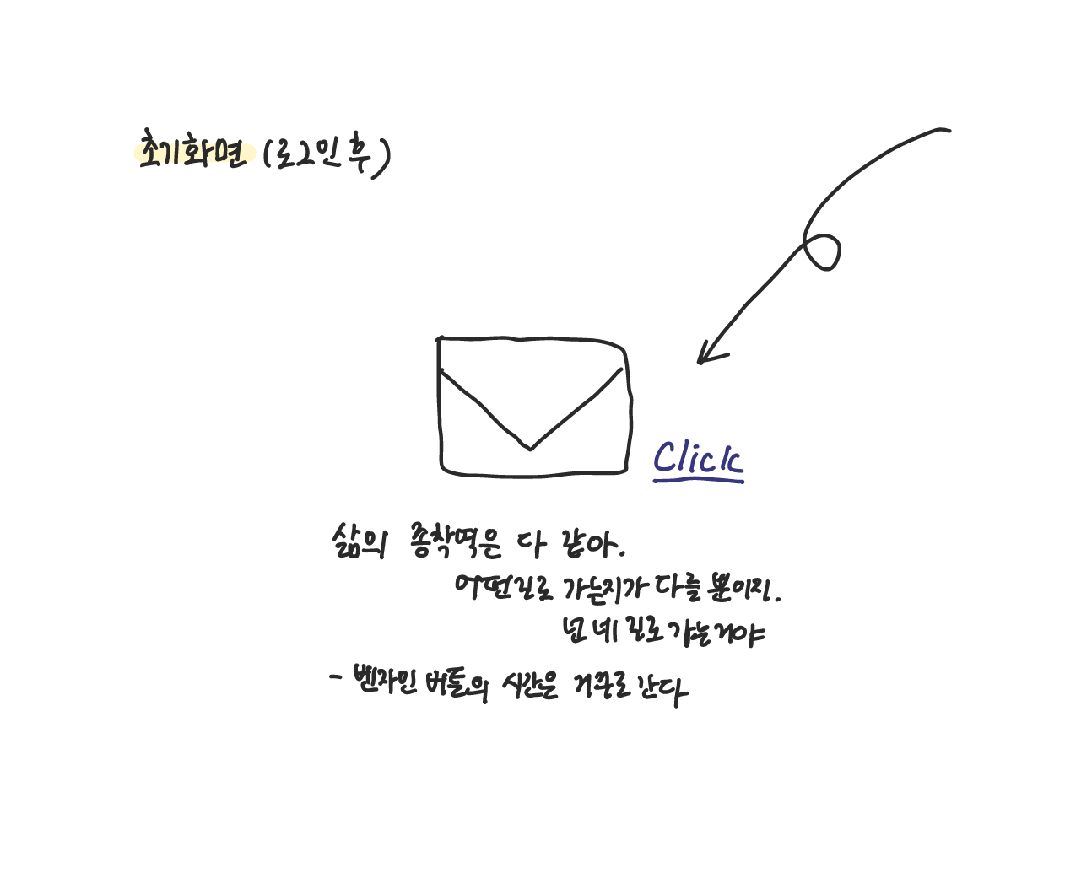
1. 프로젝트 개요
01. 프로젝트 개요
02. 프로젝트 목표
① 영화 추천과 더불어 사용자 들의 영화 관련을 다양하게 하는 요소들이 있을까?
영화 검색 및 추천 서비스를 기반으로
사용자에게 종합적인 영화 관련 경험 제공!

Slide 4

1. 프로젝트 개요
01. 프로젝트 목표
02. 프로젝트 목표
영화 검색 및 추천 서비스를 기반으로
사용자에게 종합적인 영화 관련 경험 제공!

Slide 5
2. 무플리 소개
01. 개발 일정
02. 개발 환경
03. 시스템 구성도
04. 최종 결과물
개발항목 | 기획 |  |  |  | 데이터 수집 및 API 설계 |  |  |  | 화면 개발 |  |  |  | 정리
 | 20일 | 21일 | 21일 | 22일 | 23일 | 23일 | 24일 | 24일 | 25일 | 25일 | 26일 | 26일 | 26일
요구사항도출 기능명세 전처리, 데이터수집 ERD, API 설계 화면 설계 DB 구축 화면 개발 (프론트엔드) 서버 연동(백엔드) 화면 테스트 수정사항적용

Slide 6





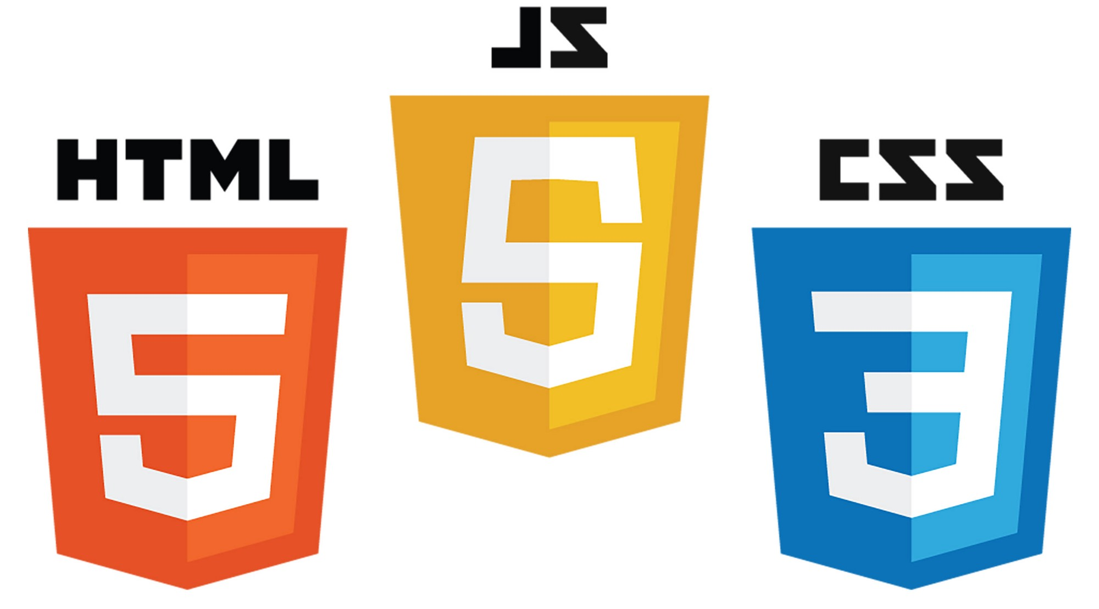





2. 무플리 소개
01. 개발 일정
02. 개발 환경
03. 시스템 구성도
04. 최종 결과물
사용 IDE
프레임워크
라이브러리
사용 언어
데이터 베이스
코드관리
프로젝트 관리 및 협업도구

Slide 7




2. 무플리 소개
01. 개발 일정
02. 개발 환경
03. 시스템 구성도
04. 최종 결과물
사용자가 요청
데이터 추출
사용자에게 응답
데이터 반환

Slide 8
2. 무플리 소개
01. 개발 일정
02. 개발 환경
03. 시스템 구성도
04. 최종 결과물
웹페이지 메뉴 구성도
무플리
Home
영화 검색
무플리
인물
이 노래 어디서 나왔더라
커뮤니티
마이 페이지
회원가입
추천
태그 선택
OST 목록
로그인
OST 재생
로그아웃

Slide 9


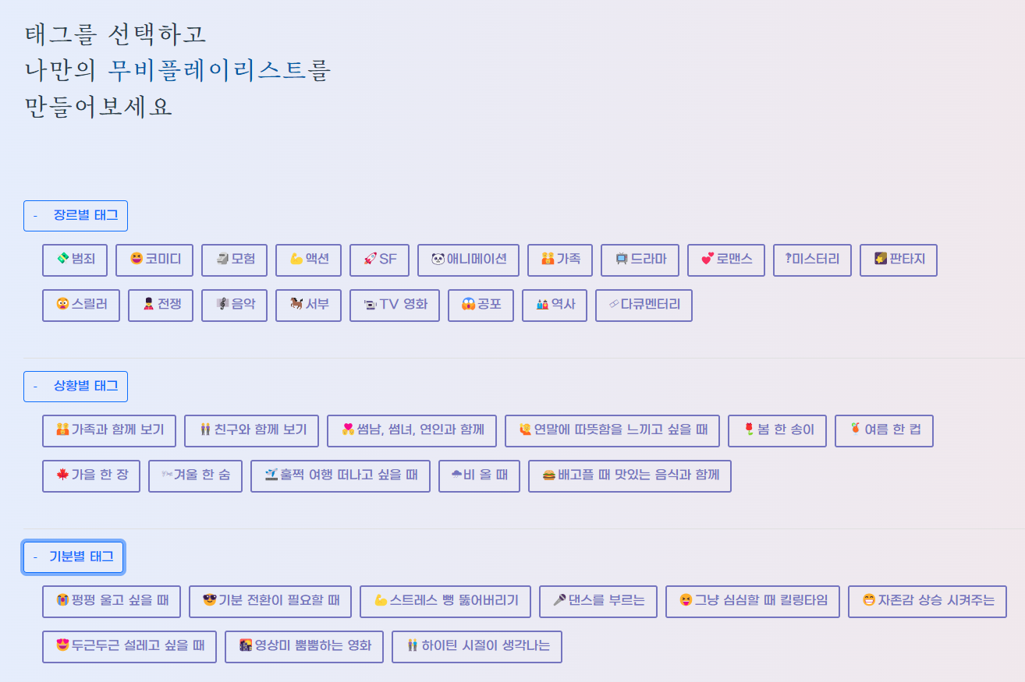
3. 기술 & 화면 소개
01. 데이터 수집 및 전처리
02. ERD 설계
03. 추천 알고리즘
04. 검색 기능
12,000 개의 영화 데이터
OST, 영화 명대사 수집
태그 데이터 생성

Slide 10
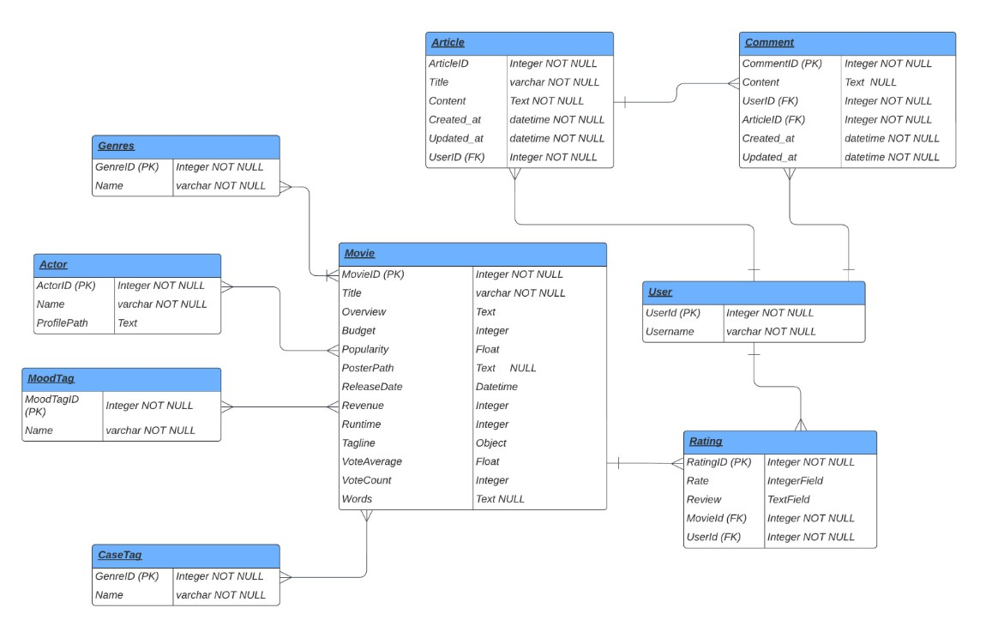
3. 기술 & 화면 소개
01. 데이터 수집 및 전처리
02. ERD 설계
03. 추천 알고리즘
04. 검색 기능

Slide 11
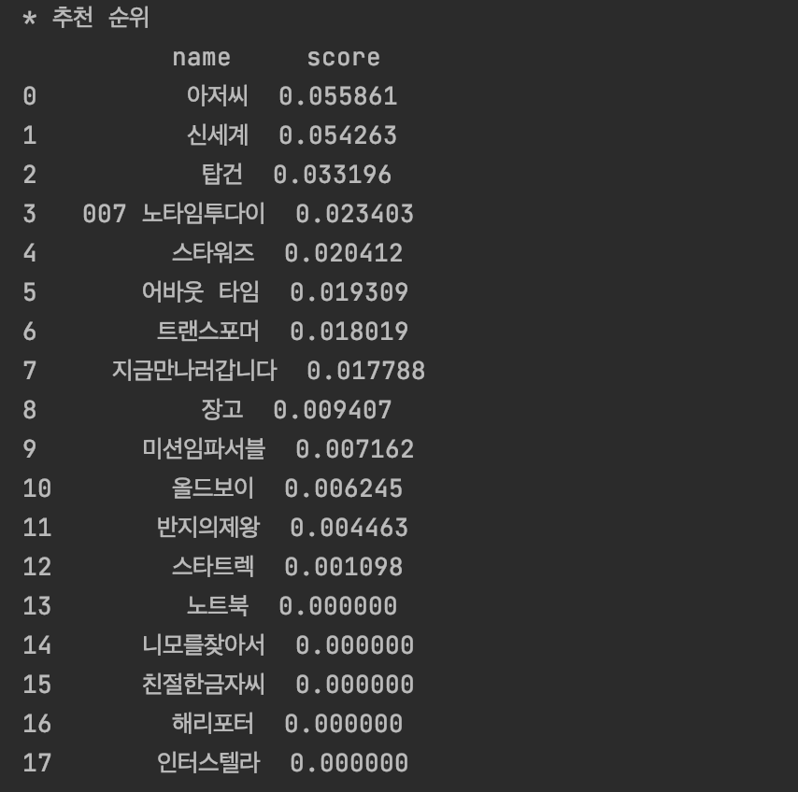
3. 기술 & 화면 소개
01. 데이터 수집 및 전처리
02. ERD 설계
03. 추천 알고리즘
04. 검색 기능
lester burnham, a depress suburban father in a mid-lif crisis, decid to turn hi hectic life around after develop an infatu with hi daughter' attract friend. drama kevinspacey annetteben thorabirch wesbentley menasuvari sammend american beauti …
0.0, 0.11669199319831565, 0.09592022754223367, 0.02062842492517587, 0.04045566970313674, 0.029172998299578912, 0.16308201826336055, 0.0, 0.0, 0.0, 0.04397994971335425, 0.02917299829957891…
영화 의 키워드 수집
TF -IDF
코사인 유사도

Slide 12
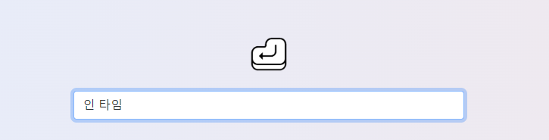
3. 기술 & 화면 소개
01. 데이터 수집 및 전처리
02. ERD 설계
03. 추천 알고리즘
04. 검색 기능
문자열 유사도 알고리즘
N-gram : n개로 단어를 쪼개서 이웃한 단어의 출현 횟수를 통계적으로 표현해 텍스트의 유사도를 계산하는 방법
편집거리(자로) : 두 문자열이 같아지려면, 몇번의 문자조작이 필요한지 구하는 것(삽입, 수정, 삭제, 치환)
LCS : 공통으로 들어있는 부분열 중 가장 긴 열의 길이를 찾는 방법
Ratcliff-Obershelp : 두 문자열의 공통부분 중 가장 긴 부분을 제외한 후 그 다음 공통부분을 찾고 제외를 반복 후 계산
사용자 경험을 위한 검색 기능의 필요성
쿼리문으로는 한계 존재 ( 해포리터 not in 해리포터)
문자열 유사도 알고리즘의 필요성
유사도 비교 모델 별로 성능과 속도의 차이가 존재

Slide 13
시연 영상!

Slide 14
4. 프로젝트 향후 계획
1. 더 많은 영화 데이터를 바탕으로 추천 알고리즘의 성능과 속도를 향상 !
2. 사용자 친화적으로 UI, UX 개선하기!
3. 위 과정 진행 후 배포하기!
14

Slide 15



팀 소개 ( R & R )
김 혜 린( PM )
- 화면 설계서 제작 및 컴포넌트 설계
- Ost, 영화 명대사 데이터 수집 및 정제
- Front-End 개발 및 UI, UX 개선
김 찬 영 (인턴)
- 영화 데이터 수집 및 정제
- 추천 알고리즘
- DB 구축 및 Back-End 개발

Slide 16
THANK YOU

Slide 17
QUESTION

